Slide 1
Brugergruppemøde 14. september 2022

Slide 2
Velkomst v/ABT
Velkommen til dagens møde
Notes:
Nyt siden sidst
4 nye ansatte

Slide 3
Dagsorden
Velkomst v/ABT
Driftsstatus v/JD
Status/nye klinikker v/HWC
Status over udviklingsprojekter: XML, Convene, Betalingsløsninger, Sentinel, To-faktorlogin, MitID, Trifork m.m. v/HWC & JD
Evt.
Kommende møder

Slide 4
Driftsstatus v/JD
Jan Dohrmann orienterer om driftsstatus

Slide 5
Status v/HWC
Status september 2022
124 lokationer
404 kiropraktorer
925 brugere

Slide 6
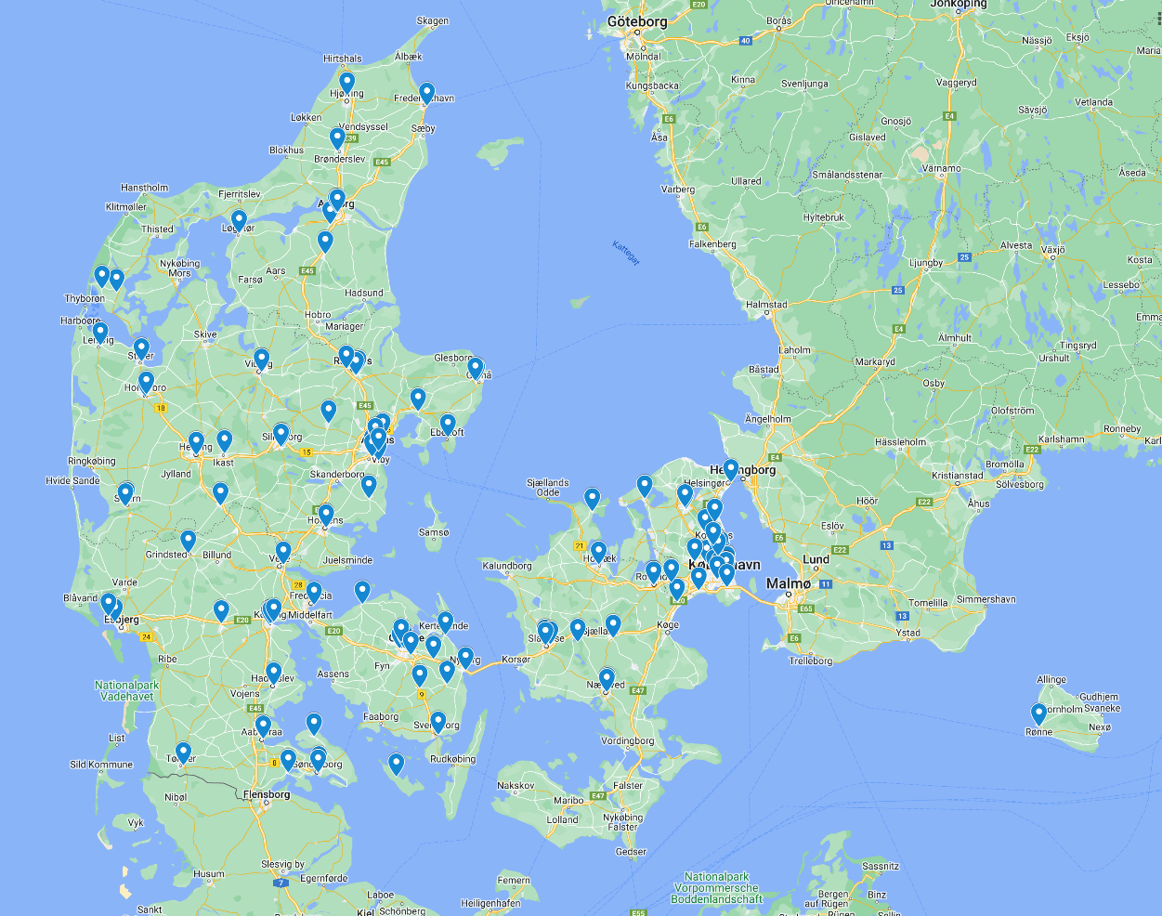
Status/siden sidst v/HWC
Geografisk fordeling

Slide 7
Status v/HWC
Nye klinikker siden sidste brugergruppemøde:
Kiropraktor.dk Aarhus, Christine Pontoppidan
Kiropraktisk Klinik Vallensbæk, Ulla Knudsen
Kiropraktor Virum, Anders Schjerning
Gentofte Kiropraktik, Louise Lundbye
Kiropraktisk Klinik, Maria og Nils Nørskov-Erichsen
Sommerfelt Kiropraktik, Poul Adam Sommerfelt
Kiropraktor i Vejle, Kyllevik og Lund
Muskler og Led, Kim Bergholt

Slide 8
Status v/HWC
Kommende klinikker i 2022
Flere klinikker er i pipeline men driftsdato er endnu ikke aftalt

Slide 9
2013
2013

Slide 10
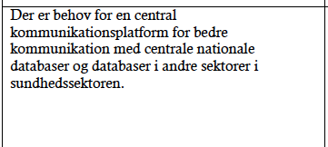
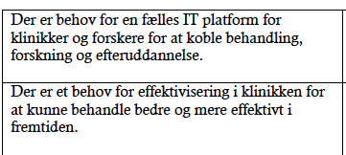
5 krav

Slide 11
Status over udviklingsprojekter v/HWC + JD
Sentinel
SelfBACK
Trifork
Convene
Betalingsløsninger
To-faktorlogin
MitID
M.m.

Slide 12
Eventuelt
Ordet er frit!

Slide 13
Kommende brugergruppemøder 2022
Onsdag 14. december (online)
Sæt X i kalenderen allerede nu.

